Slide 1
Изучение эвенкийского языка с помощью игры «Ӈи дяличи?»
Муниципальное бюджетное образовательное учреждение
«Средняя общеобразовательная школа №20 с.Хатыстыр»
Выполнила: Степанова Ганна,
ученица 8 класса МБОУ СОШ№20

Slide 2
Актуальность темы в том, что в современном мире существует угроза исчезновению эвенкийского языка. Сегодня языком владеют лишь малая часть народа, молодое поколение практически его не знает. Поэтому необходимо использовать все методы и возможности для сохранения эвенкийского языка.
Цель работы: создать игру для изучения эвенкийского языка и проанализировать плюсы и минусы.
Для достижения цели ставятся следующие задачи:
Работать с литературой: словари, учебные пособия, учебники эвенкийского языка, интернет-ресурсы;
Рассмотреть материал по игровым методам в изучении языка;
Создать настольную игру по изучению эвенкийского языка;
Апробировать и выявить плюсы-минусы игры в изучении эвенкийского языка;

Slide 3
Объект исследования: роль игры в изучении языка
Предмет исследования: игровой метод в изучении эвенкийского языка
Гипотеза: настольные игры могут помочь в сохранении и развития языка.
Практическая значимость: результаты работы могут быть использованы на уроках эвенкийского языка и национальной культуры в качестве вспомогательного и наглядного материала.
Структура работы: работа состоит из введения, двух глав, заключения и списка использованной литературы.

Slide 4
Эвенкийский язык и игровой метод в изучении языка
Эвенкийский язык — язык эвенков, один из языков тунгусо-маньчжурской семьи. Распространён в России в основном на территории Восточной Сибири. Язык используется как средство общения между эвенками старшего и среднего поколения. Согласно итогам переписи 2010 года, в России проживают 37 843 эвенка, из них владели эвенкийским языком 4802 человека.

Slide 5
В книге Г.И. Варламовой-Кэптукэ написаны такие слова: «Сегодня я записала поговорку, знакомую с детства: «А давай поборемся словами!» - «Кэ, турэнди нгорчагат!» Это неслучайная фраза, это приглашение к словесному поединку, к спору. Это приглашение к состязанию в красноречии». Из данных слов мы видим, насколько значима была игра в эвенкийской речи.

Slide 6
Игра – особо организованное занятие, требующее напряжения эмоциональных и умственных сил. Игра всегда предполагает принятия решения – как поступить, что сказать, как выиграть? Желание решить эти вопросы обостряет мыслительную деятельность играющих. Игра способствует запоминанию, которое является преобладающим на начальном этапе обучения иностранному языку.

Slide 7
Польза от настольных игр велика – это:
развитие мышления;
снижение стресса;
развивают творчески;
придают уверенности;
улучшают концентрацию;
увеличивают круг знакомств;
улучшают коммуникабельность и т.д.

Slide 8
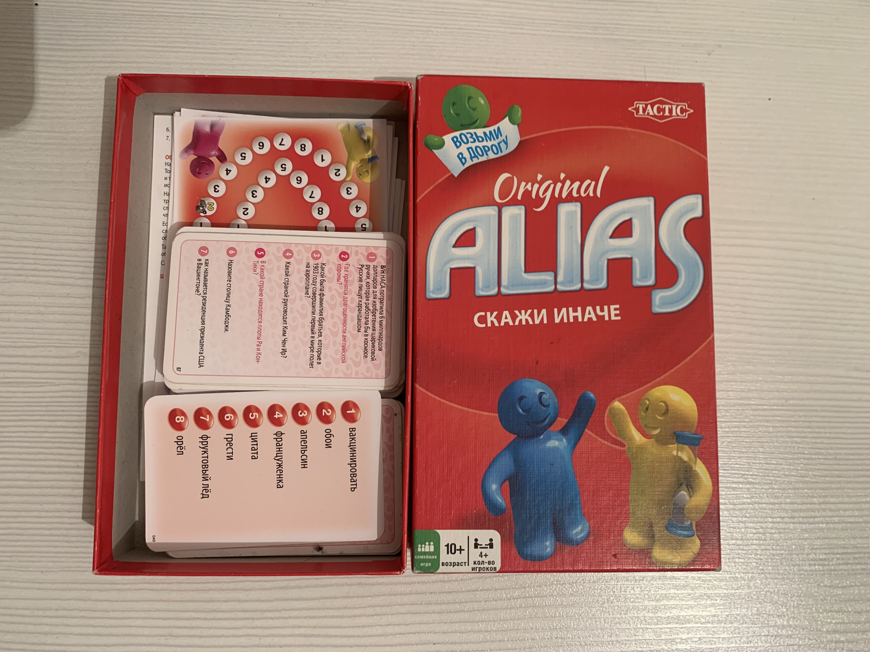
Alias, что в переводе с английского означает «скажи иначе» - «словесная» настольная игра

Slide 9
II. Игра «Ӈи дяличи?» в изучении эвенкийского языка
«Ӈи дяличи?» - в переводе с эвенкийского означает «Кто умный?», так называется настольная словесная игра, разработанная мною. Данная игра является аналогом знаменитой игры Alias.

Slide 10
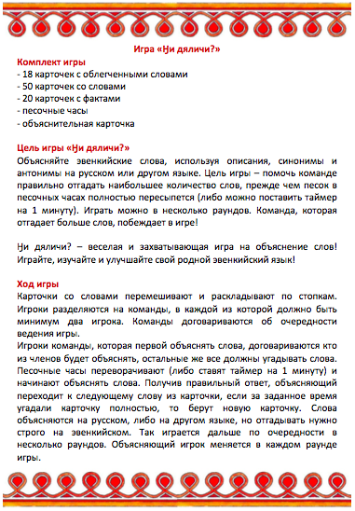

Slide 11
В широком смысле цель данной игры – это получение новых знаний в целом об эвенкийском народе: его языке, истории, культуре, обычаях и традициях. Простыми словами игроки перенесутся в эвенкийский мир. Игра способствует детям и взрослым запоминанию новых эвенкийских слов, имен персонажей из героических эпосов и сказок, выдающихся личностей эвенкийского народа.
Целью игры «Ӈи дяличи?» в узком смысле является объяснение эвенкийских слов, используя описания, синонимы и антонимы на русском или другом языке; помочь команде правильно отгадать наибольшее количество слов, прежде чем песок в песочных часах полностью пересыпется (либо можно поставить таймер на 1 минуту).

Slide 12
В комплект игры входят:
- 18 карточек с облегченными словами
- 50 карточек со словами
- 20 карточек с фактами
- песочные часы
- объяснительная карточка

Slide 13
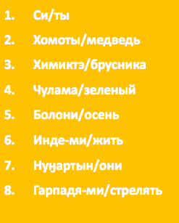
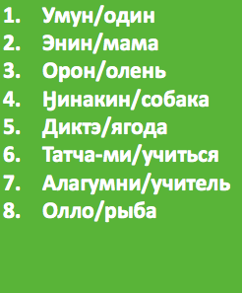
Я составила карточки для легкого и среднего уровней, по восемь слов в одной карточке, то есть в общем я сделала 68 карточек из 544 слов по разным направлениям и сферам жизни эвенков. Ниже прилагаются карточки легкого и среднего уровней:

Slide 14
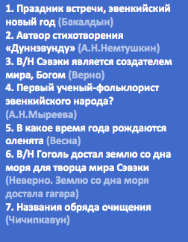
Для создания карточек сложного уровня использовались следующие источники: собственные жизненные знания о быте и культуре моего народа, работы Г.Кэптукэ – сборник сказок «Сотворение среднего мира», повесть «Имеющая свое имя Джелтула река», «Мой папа Санта Клаус»; стихотворения эвенкийских поэтов А.Немтушкин, Н.Оегир; героические сказания эвенков – нимӈаканы «Всесильный богатырь Дэвэлчэн в расшитой-разукрашенной одежде», «Торгандун мата» и т.д.

Slide 15
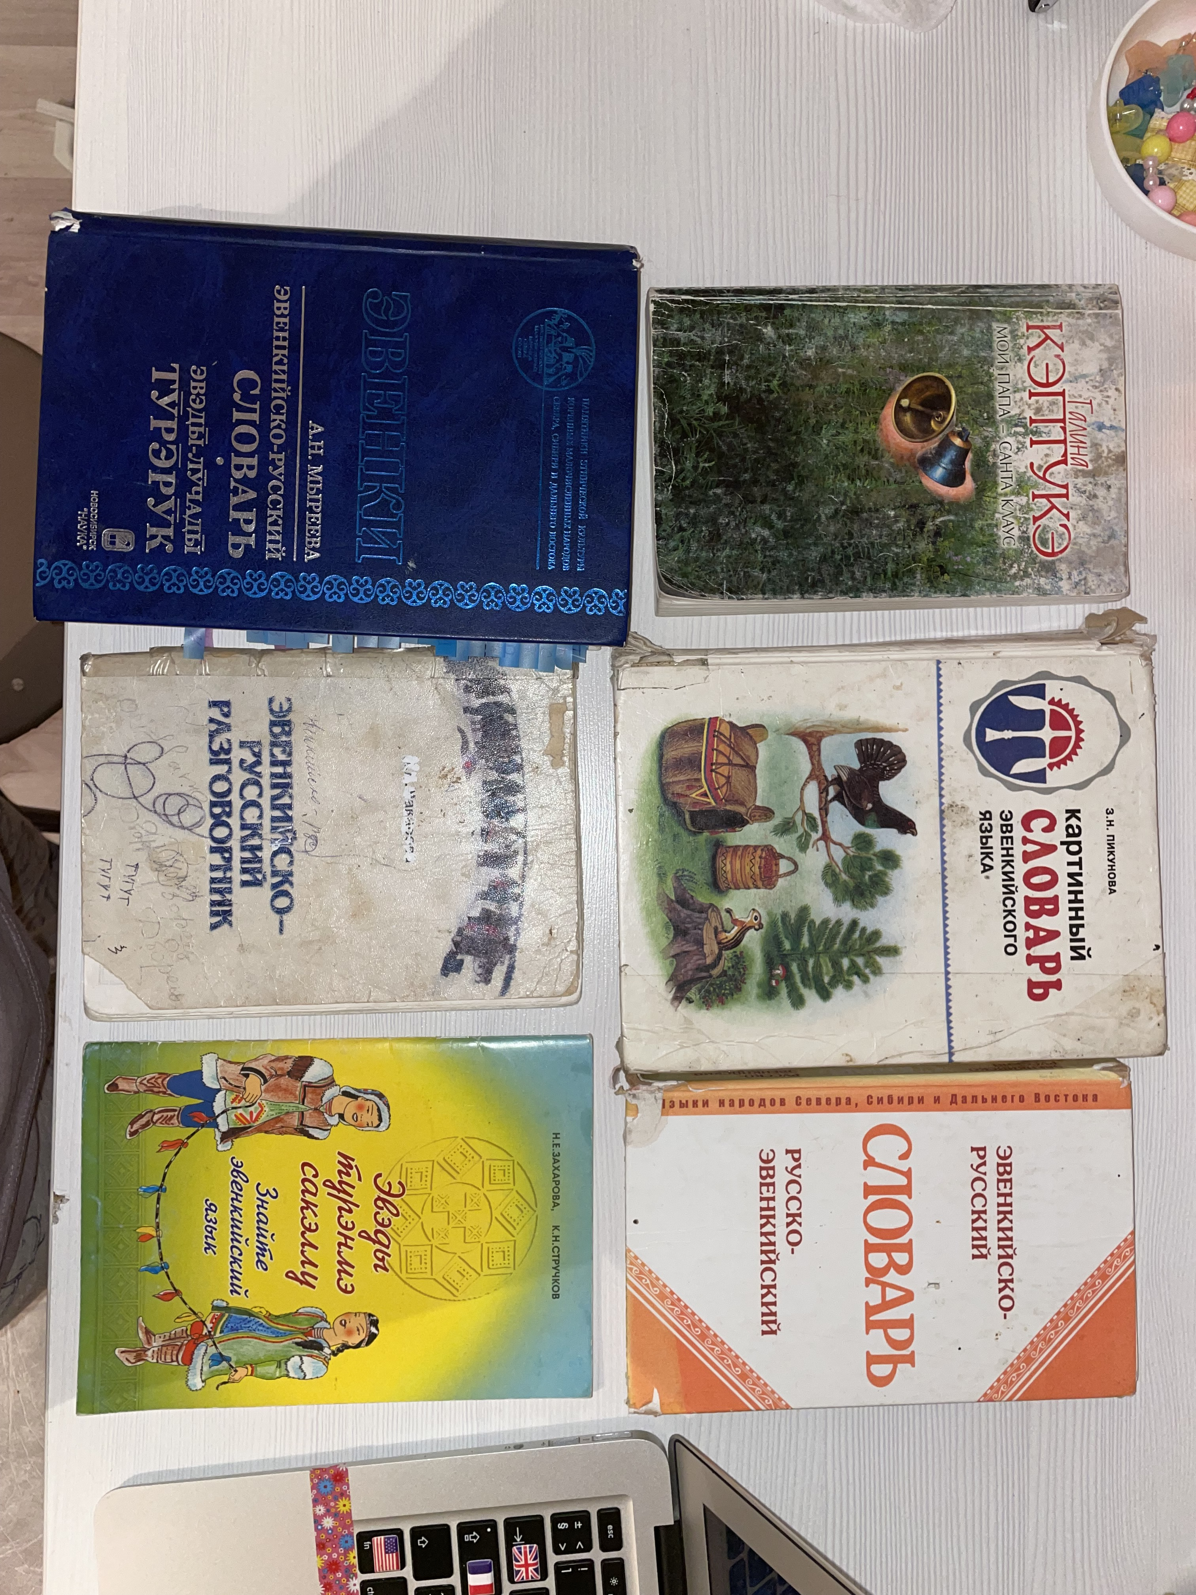
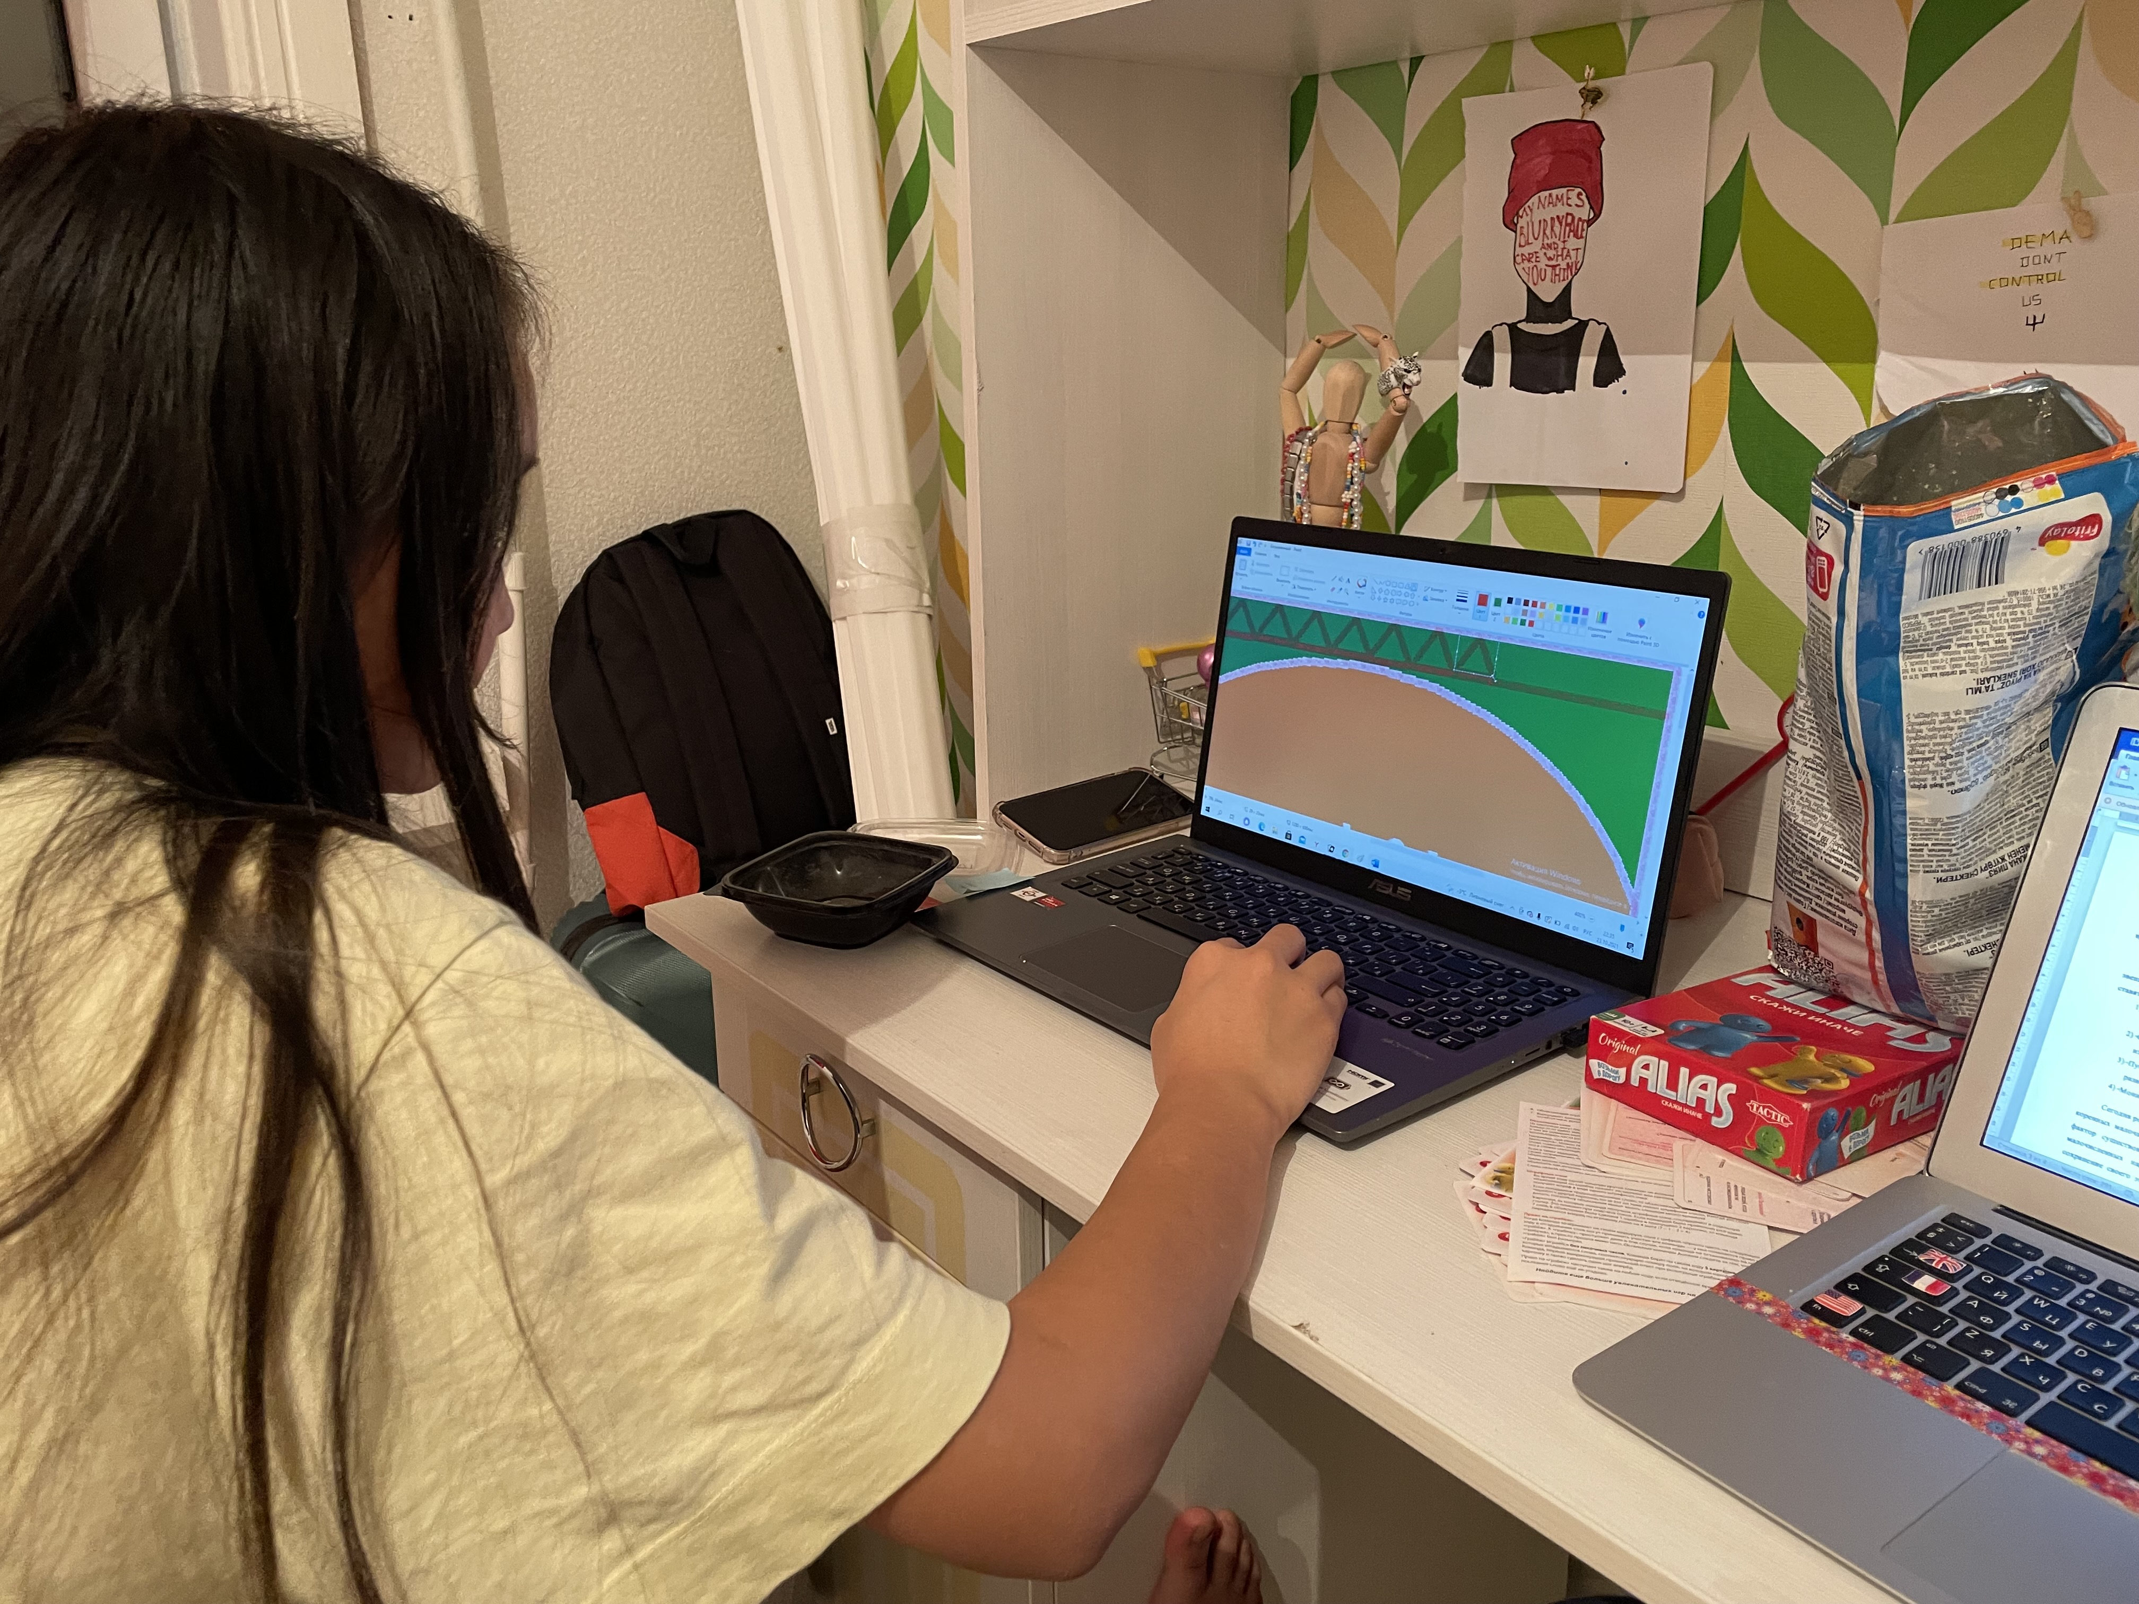
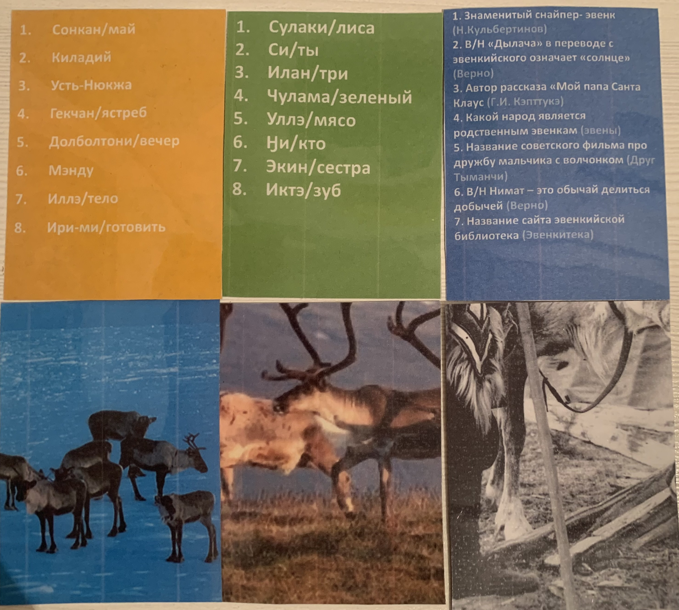

Slide 16
В результате апробации в кругу семьи, следует отметить плюсы и минусы эвенкийской словесной игры:
Плюсы:
Приятное и полезное времяпровождение;
Легкое запоминание эвенкийских слов;
Расширение знаний о культуре, обычаях, традициях и языке эвенков с помощью сложного уровня;
Повторение уже существующих знаний эвенкийских слов;
Прививание интереса у младших членов семьи;
Более частое использование эвенкийских слов;
Минусы:
Отсутствие интереса в игре у не обладающих базовым знанием;
Недостаточно одной минуты для объяснения слов карточки.

Slide 17
Выводы по работе:
- При написании данной работы рассмотрено достаточно много материала. Мы не столкнулись с проблемой нехватки литературы, поскольку есть много различных книг, учебников, разговорников, словарей, подходящих на уровень исследовательской темы. Почти вся эвенкийская литература хранится на сайте эвенкийской библиотеки «Эвенкитека», чем очень удобно пользоваться в нашем современном мире;
- Игровой метод в обучении был хорошо исследован многими советскими педагогами. Издревле у эвенков была игра слов, так называемая -«борьба слов», что способствовала развитию красноречия и сохранения языка. В словесном творчестве народа запечатлелось древнее осмысление человеком явлений природы как чего-то человеческого, наделенное свойствами живого». В данных словах мы видим, какую роль играло словесное творчество эвенков в развитии их жизнедеятельности. Сегодня с наблюдаемыми угрозами исчезновения нашего языка как такового, стоит опасность и таким традиционным обычаям, как словесная игра;

Slide 18
- Создание словесной игры является возможным даже для школьника, главное – любознательность и упорство. При разработке игры, я узнала много новых слов и фактов об эвенках.
- Игра «Ӈи дяличи?» действительно помогает расширению словарного запаса в эвенкийском языке, кроме того, играющий получает знания об истории, культуре, традициях и языке эвенкийского народа. В широком же смысле игра носит в себе фундаментальный характер, здесь заключены главные аспекты жизнедеятельности эвенков – традиционные знания, мировоззрение и язык.

Slide 19
Заключение
«Словесное творчество эвенков – тот неиссякаемый родник, из которого можно пить и пить, так и не осушив до дна» - так писала выдающаяся эвенкийская писательницы Галина Ивановна Кэптукэ. В условиях глобализации существует угроза исчезновению эвенкийского языка, сегодня мы видим, как осушается неиссякаемый родник словесного творчества эвенков. Чтобы предотвратить данное явление, всем нам нужно задуматься и начать говорить на родном языке, этому отлично может помочь настольная игра «Ӈи дяличи?», что, в свою очередь, подтверждает гипотезу исследования.
Родной язык имеет огромное значение в сохранении и развитии коренного малочисленного народа - эвенков. Как я знаю, язык есть главный фактор существования народа, поэтому каждый из нас, представителей эвенков, должен понимать ответственность за сохранение своего этноса, стараться говорить на своем родном языке, ибо лишенный культуры и языка человек погибнет, как дерево, лишенное своих корней.

Slide 20
Спасибо за внимание! Бакалдыдала!

